Slide 1

ESCENARIO DE RIESGO
IDENTIFICACIÓN DE PROBABLES LOCALIDADES AFECTADAS
PRONÓSTICO DE PRECIPITACIONES 24/11/2017 (10:00 HORAS)

Slide 2
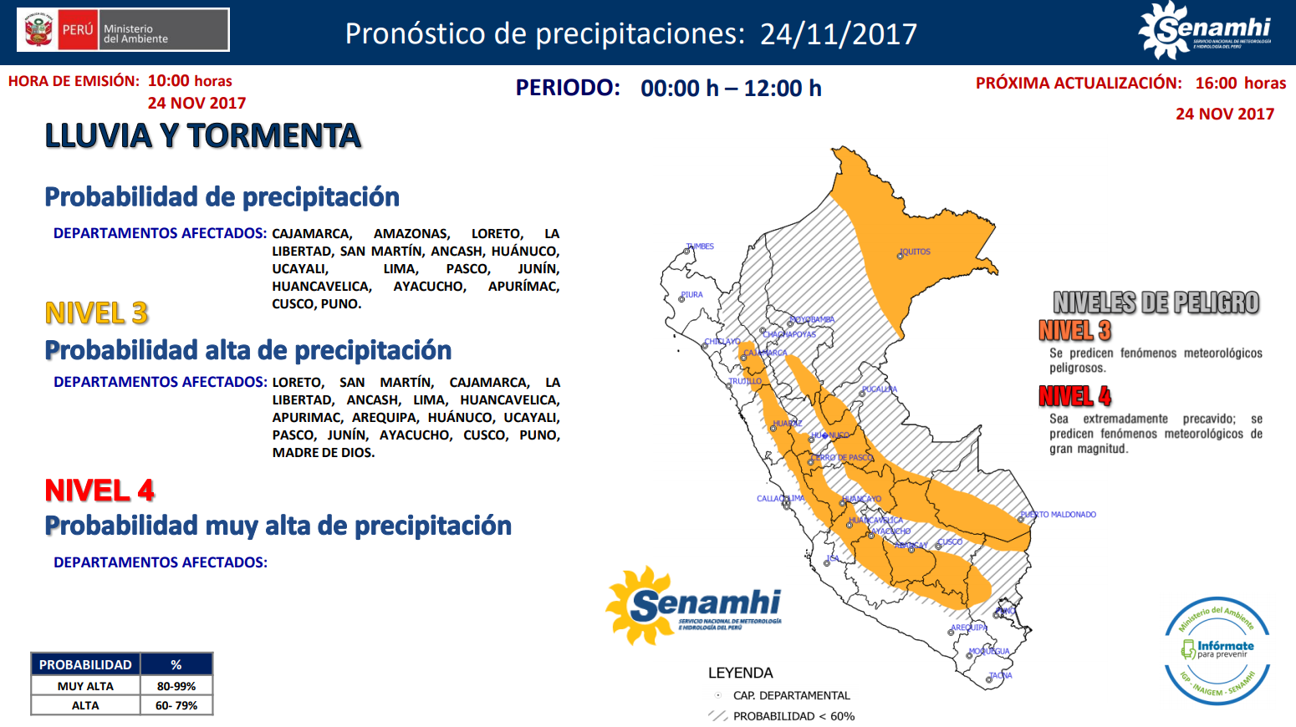

Slide 3
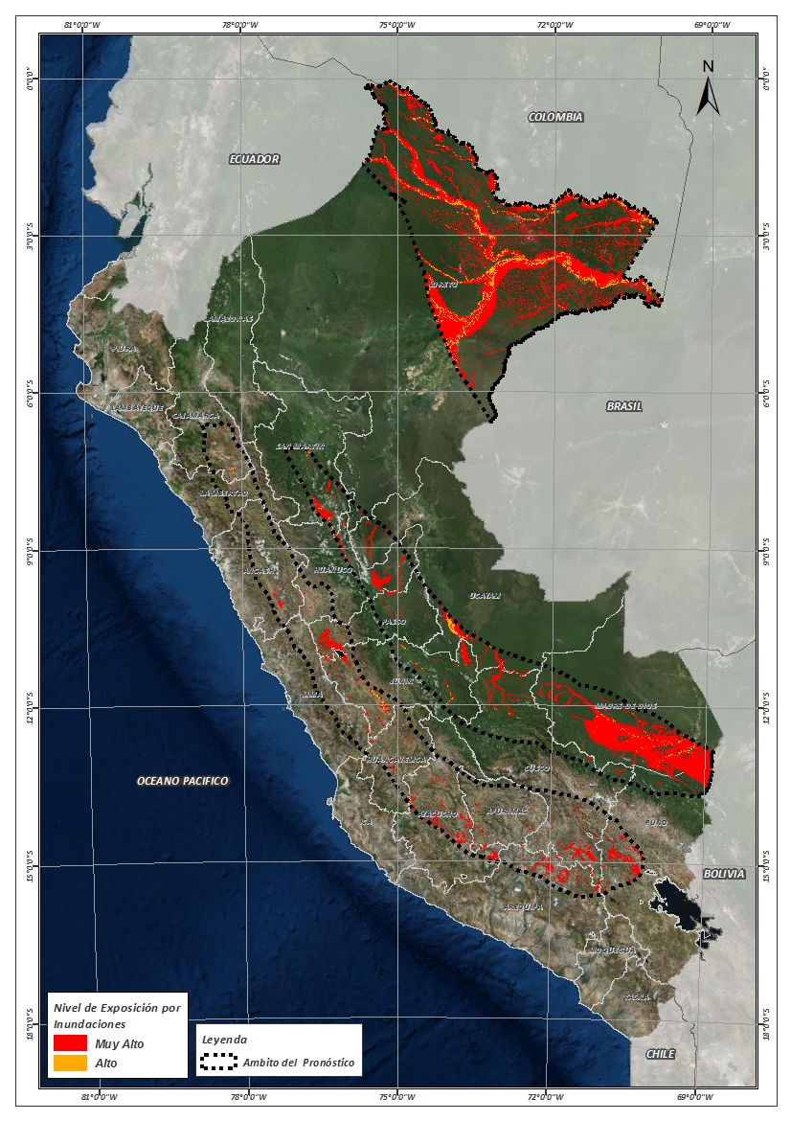
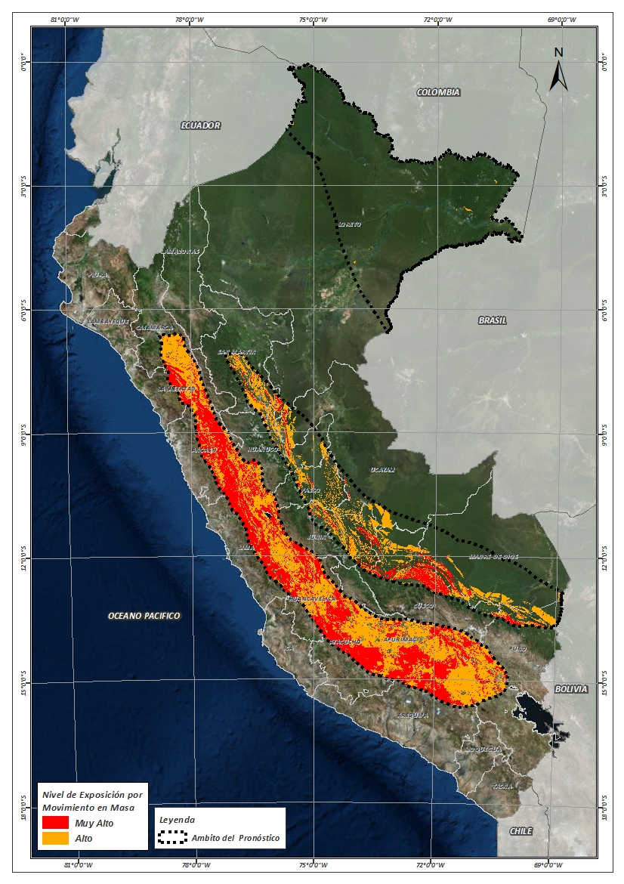
Mapa de exposición alta por INUNDACION Según el Pronóstico de Lluvias (Nivel 03)
Mapa de exposición alta por MOVIMIENTOS EN MASA Según el Pronóstico de Lluvias (Nivel 03)
Nivel 03

Slide 4
Distritos expuestos por inundación
DEPARTAMENTOS | CANTIDAD DE DISTRITOS
ANCASH | 11
APURIMAC | 9
AREQUIPA | 12
AYACUCHO | 30
CAJAMARCA | 8
CUSCO | 29
HUANCAVELICA | 19
HUANUCO | 15
JUNIN | 61
LA LIBERTAD | 3
LIMA | 4
LORETO | 24
MADRE DE DIOS | 7
PASCO | 12
PUNO | 22
SAN MARTIN | 10
UCAYALI | 5
Total general | 278
Nivel 03

Slide 5
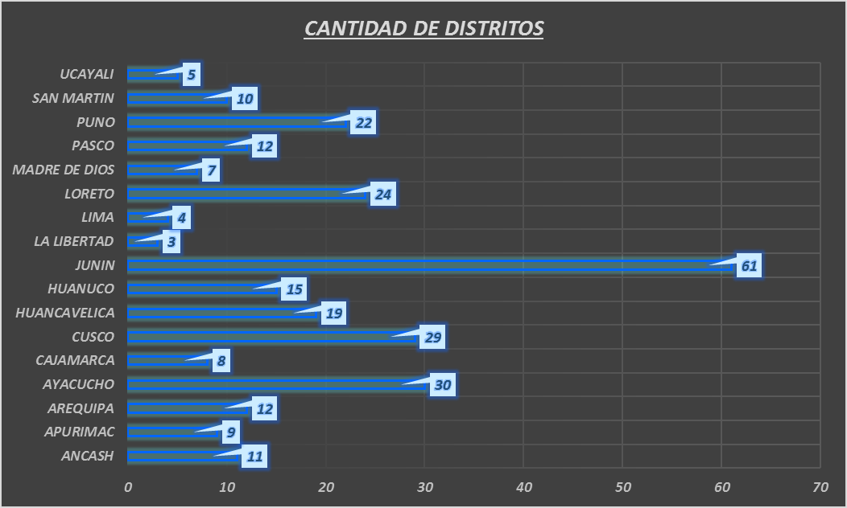
Distritos expuestos por Inundación
Nivel 03
278 Distritos

Slide 6
Población expuesta por Inundación
DEPARTAMENTOS | POBLACION TOTAL
ANCASH | 26,636
APURIMAC | 172
AREQUIPA | 2,994
AYACUCHO | 8,491
CAJAMARCA | 7,448
CUSCO | 104,289
HUANCAVELICA | 18,506
HUANUCO | 29,861
JUNIN | 625,138
LA LIBERTAD | 954
LIMA | 95
LORETO | 520,955
MADRE DE DIOS | 20,531
PASCO | 43,764
PUNO | 66,624
SAN MARTIN | 74,326
UCAYALI | 14,540
Total general | 1,565,324
Nivel 03

Slide 7
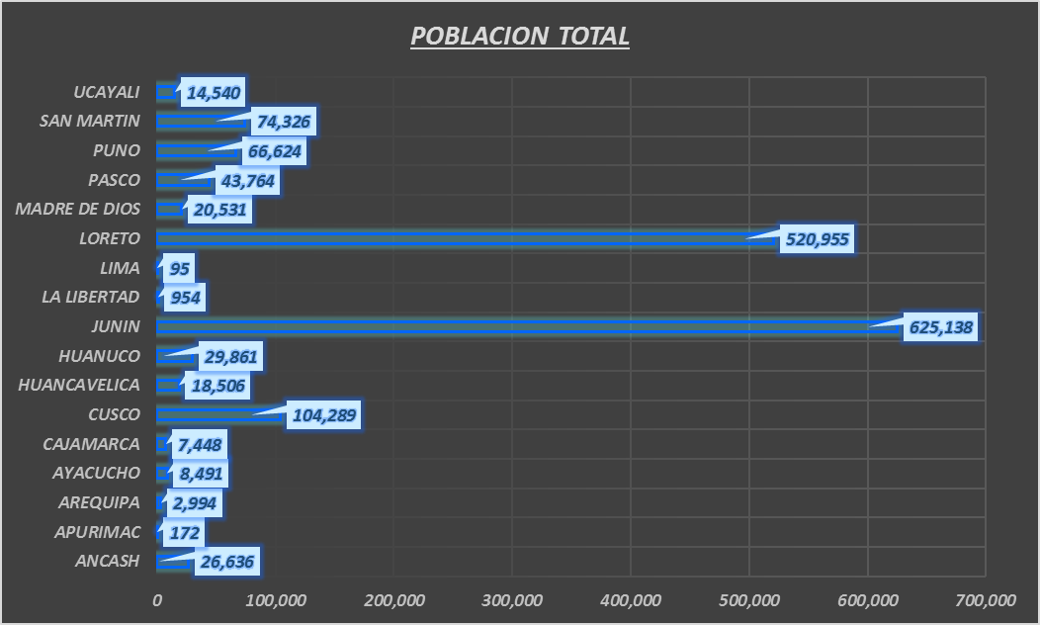
Población expuesta por Inundación
Nivel 03
1,565,324 Total de Pobladores

Slide 8
Distritos expuestos por movimiento en masa
DEPARTAMENTOS | CANTIDAD DE DISTRITOS
ANCASH | 115
APURIMAC | 78
AREQUIPA | 19
AYACUCHO | 74
CAJAMARCA | 44
CUSCO | 61
HUANCAVELICA | 63
HUANUCO | 50
JUNIN | 107
LA LIBERTAD | 24
LIMA | 62
LORETO | 2
MADRE DE DIOS | 4
PASCO | 25
PUNO | 29
SAN MARTIN | 11
UCAYALI | 4
Total general | 740
Nivel 03

Slide 9
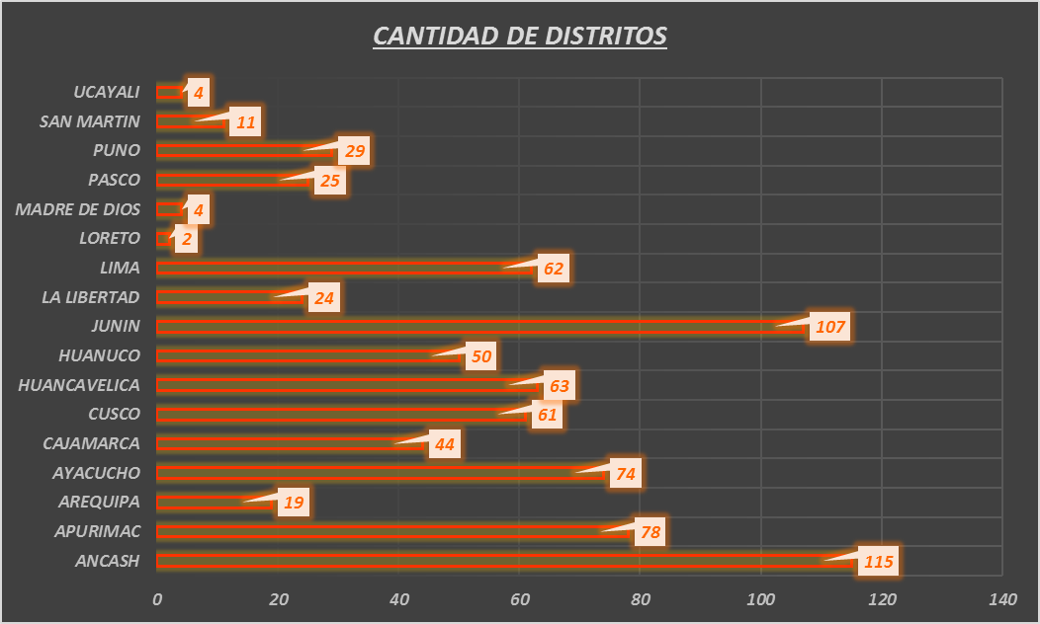
Distritos expuestos por movimiento en masa
Nivel 03
740 Distritos

Slide 10
Población expuesta por Movimientos en Masa
DEPARTAMENTOS | POBLACION TOTAL
ANCASH | 489,627
APURIMAC | 276,798
AREQUIPA | 19,542
AYACUCHO | 338,874
CAJAMARCA | 571,745
CUSCO | 297,435
HUANCAVELICA | 338,807
HUANUCO | 195,386
JUNIN | 842,742
LA LIBERTAD | 223,326
LIMA | 81,744
LORETO | 161
MADRE DE DIOS | 2,329
PASCO | 177,274
PUNO | 127,541
SAN MARTIN | 90,551
UCAYALI | 21,744
Total general | 4,095,626
Nivel 03

Slide 11
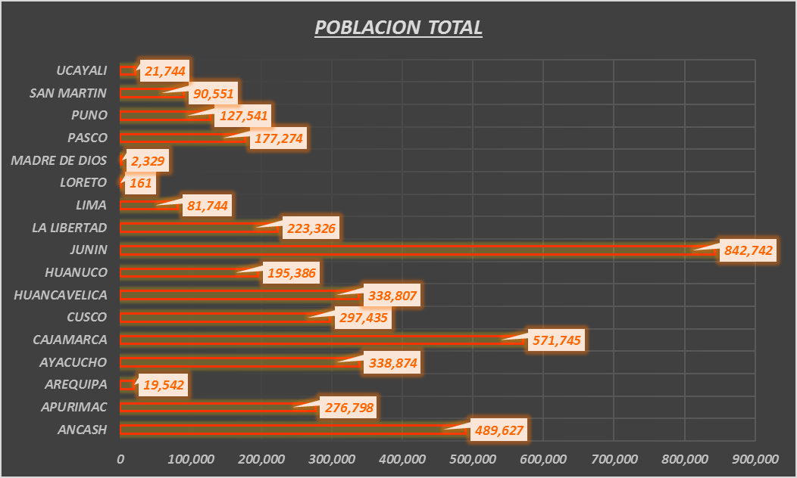
Población expuesta por Movimientos en Masa
Nivel 03
4,095,626 Total de Pobladores

Slide 12

Consultas:
soporte-sigrid@cenepred.gob.pe

